Slide 1

나의 터빈일지
“터빈이 아프기 전에 알려드립니다”
AI 기반 풍력 터빈 블레이드 손상 탐지 · 예방 정비 서비스
TEAM 2 · 강경수 이근목 정슬기 채진현
2026. 07. 03 DLthon
1
Notes:
저희는 풍력 터빈 블레이드의 손상을 AI로 미리 잡아내는 예방 정비 서비스를 만들었습니다. 4일간의 일지를 순서대로 펼쳐보겠습니다.

Slide 2





STORYLINE
4일간의 일지 — 발표도 이 순서로 갑니다
Day 1
Day 1~2
Day 2~3
Day 2~3
Day 3
아이디어 회의
▶
데이터를 뜯어보다
▶
모델을 굴려보다
▶
제품으로 그려보다
▶
서비스로 완성하다
“고장, 미리 알 수
없을까?”
EDA · 검증
모델 선정
학습 · 개선
실험
전략 · 통합
검증
대시보드 · 알림
시연
팀 전원
채진현
이근목
정슬기
강경수
아이디어 → 데이터 → 모델 → 제품 → 서비스, 그리고 오늘 — 시연합니다 🎬
2
Notes:
발표 순서가 곧 프로젝트 타임라인입니다. 각자 맡은 구간의 일지를 이어서 발표하겠습니다.

Slide 3



PART 1 · 데이터 분석 & 모델 선정 — 채진현
데이터 첫인상: “숫자가 심상치 않은데요?”
13,470장
1 : 15
86%
전체 이미지 (586×371)
Dirt : Damage 극단적 불균형
Damage가 64px 이하 소형 객체
결함 22.2% vs 정상 77.8%
mAP50이 왜곡됨
→ Damage 별도 추적 필요
multi-scale head 필수
→ conf 낮추는 전략 수립
이 두 발견(불균형 · 소형 객체)이 이후 지표·모델·추론 설계의 출발점
3
Notes:
데이터를 열어보니 두 가지가 심상치 않았습니다. 클래스 불균형이 1:15, 그리고 손상 대부분이 아주 작은 객체였습니다. 이 두 발견이 이후 모든 결정의 출발점이 됩니다.

Slide 4



PART 1 · 데이터 분석 & 모델 선정 — 채진현
데이터 탐정 모드: 외부 데이터 해시 비교
Wind Turbine v1i
제외
NordTank와 100% 중복
확인 없이 썼다면?
Wind Turbine v11i (DTU)
제외
NordTank와 100% 중복
우리 val 이미지와 겹쳐
Train에 섞임 → 누수
검증 점수 왜곡
Wind Turbine Blade v7i
실험 편입
완전 신규 데이터
“다른 데이터셋이니 새롭겠지” 대신 — 해시로 직접 대조하는 습관
4
Notes:
외부 데이터를 코드로 직접 해시 비교했더니 두 개가 기존 데이터와 완전히 겹쳤습니다. '유명한 데이터셋이니 다르겠지'라고 넘어갔으면 데이터 누수라는 대형사고가 났을 겁니다.

Slide 5
PART 1 · 데이터 분석 & 모델 선정 — 채진현
우리의 나침반: 왜 Recall이 1순위인가
FN — 미탐지 😱
FP — 오탐지 🙆
결함 → 정상 판정 → 파손 방치
→ 수억 원 손실 / 안전사고 직결
정상 → 결함 판정 → 재확인 한 번
→ human-in-the-loop로 관리 가능
1순위
2순위
참고
Recall
미탐지 = 사고
Damage AP50
핵심 클래스 추적
mAP50
불균형에서 왜곡
이 지표 설계가 → 서비스 위험도 가중치(Damage=10, Dirt의 5배)로 그대로 이식
5
Notes:
못 잡는 것과 잘못 잡는 것, 어느 쪽이 비쌀까요? 미탐지는 사고로 직결되지만 오탐은 재확인하면 됩니다. 그래서 Recall을 1순위로 정했고, 이 기준이 나중에 서비스의 위험도 공식까지 이어집니다.

Slide 6
PART 1 · 데이터 분석 & 모델 선정 — 채진현
최종 선택: YOLOv8s + conf 0.20
모델 | mAP50 | Recall | Precision
YOLOv8n | 0.794 | 0.747 | 0.818
YOLOv8s ✅ | 0.818 | 0.750 | 0.854
YOLO11n | 0.788 | 0.741 | 0.812
YOLO11s | 0.799 | 0.746 | 0.851
최종 결과 (Epoch 50)
Recall 0.769
목표 0.70+ 달성 ✅
Damage AP50 0.688
목표 0.60+ 달성 ✅
4종 각 20 epoch · 동일 조건 학습 후 비교 — YOLOv8s 전 지표 1위
추론 conf=0.20 — val() 동작 원리 분석으로 확정
conf 0.20~0.25 구간에 진짜 결함(TP) 존재 (+0.012)
6
Notes:
4개 모델을 같은 조건에서 겨루게 했고 YOLOv8s가 전 지표 1위였습니다. conf 최적화는 단순 튜닝이 아니라 평가 함수의 동작 원리를 이해한 결과였습니다. 최종 Recall 0.769, 목표를 넘겼습니다.

Slide 7



PART 2 · 학습 실험 & 프로토타입 — 이근목
판을 깔다: 팀의 공통 베이스라인 구축
YOLOv8 학습 파이프라인 베이스라인 코드 작성
T4급 GPU 환경(Jupyter/Colab)에서 바로 도는 학습 스크립트·설정 구성
Stratified Split으로 데이터 분할
train/val에서 클래스 비율이 깨지지 않도록 유지
이후 모든 팀 실험의 공통 기반
증강 실험, 모델 비교, 서비스 연동이 모두 이 위에서 진행
7
Notes:
누군가는 먼저 판을 깔아야 합니다. 팀 전체가 올라탈 수 있는 학습 파이프라인을 만들고, 클래스 비율이 깨지지 않게 데이터를 분할했습니다.

Slide 8

PART 2 · 학습 실험 & 프로토타입 — 이근목
포기는 없다: 개선 실험 3종 세트
Copy-Paste 증강
비율 조정
외부 데이터 추가
Damage 중심으로
표본 다양성 확보
정상 : 비정상
이미지 비율 실험
Damage 데이터 추가
다음 단계 대비 조사: RT-DETR · Faster R-CNN(FPN) · U-Net/Mask R-CNN
8
Notes:
포기하지 않고 세 가지 개선 실험을 돌렸고, 다음 단계를 위해 대안 모델들도 조사해뒀습니다. Damage Recall 향상이 앞으로의 최우선 과제입니다.

Slide 9
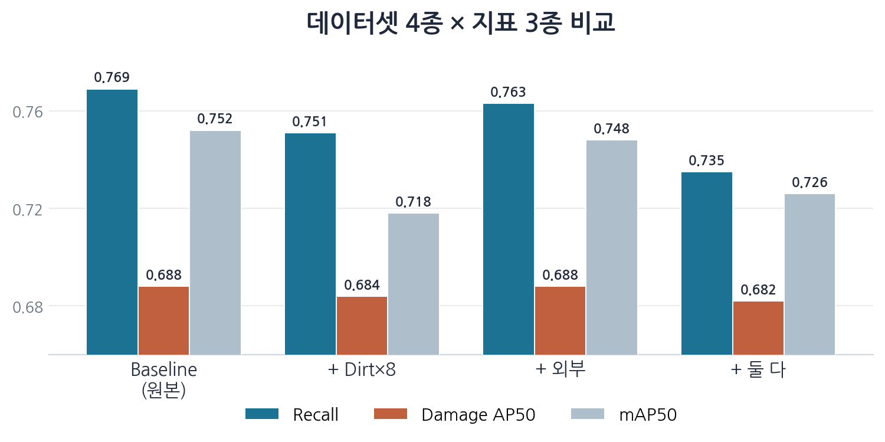
PART 2 · 데이터 분석 & 모델 선정 — 이근목
실험의 반전: “아무것도 안 한 게 1등”
Dirt×8 증강 → 역효과
배치 내 Dirt 비중 ↑
→ Damage 학습 신호 희석
외부 데이터 → 역효과
해상도·기종·결함 패턴 상이
→ 도메인 불일치 = 학습 노이즈
“데이터를 더하면 좋다”는 직관을 실험으로 반증
9
Notes:
데이터를 더하면 무조건 좋아진다? 저희 실험에서는 전부 틀렸습니다. 증강도, 외부 데이터도 다 역효과였고 순수 원본이 가장 강했습니다. 직관이 아니라 실험이 답을 줬습니다.

Slide 10




PART 2 · 학습 실험 & 프로토타입 — 이근목
또 하나의 프로토타입: FastAPI 웹 데모
FastAPI 백엔드
SQLite 검사 이력
모델 추론 요청 처리 API 서버
inspection 결과 저장·조회 DB 설계
한글 PDF 리포트
플릿(Fleet) 대시보드
한글 검사 리포트 자동 생성
여러 터빈 상태를 한 화면에서 — SPA 구현
모델을 코드로만 두지 않았다 — '터빈 여러 대를 한눈에'라는 운영 관점 제시
10
Notes:
모델을 코드로만 두지 않고 FastAPI 웹 데모로도 만들어봤습니다. 특히 터빈 여러 대를 한눈에 보는 '플릿 뷰'는 실제 운영 관점의 아이디어였습니다.

Slide 11
PART 3 · 제품화 전략 & 통합 검증 — 정슬기
“그래서 이걸 어떻게 팔지?” — 제품화 전략
STEP 1
STEP 2
STEP 3
데모
자동 리포트
추이 모니터링
▶
▶
탐지 결과를 눈으로
확인하는 서비스
점검 결과를 문서로
자동 생성
시간에 따른 손상
변화 추적
데이터 수집 전략도 함께 설계: 공개 데이터셋 활용 · 증강 · 직접 수집 — PPT/PDF로 문서화
모델이 좋아도 제품이 아니면 의미가 없다 — '예방 정비 서비스'로 방향 정의
11
Notes:
모델이 좋아도 제품이 아니면 의미가 없습니다. '예방 정비 서비스'라는 방향을 정하고, 어떤 기능이 있어야 팔리는 물건이 되는지부터 그렸습니다.

Slide 12


PART 3 · 제품화 전략 & 통합 검증 — 정슬기
“그래서 얼마나 위험한데?” — 손상도 레벨 기준 설계
Lv1
Lv2
Lv3
Lv4
경미
관찰 필요
점검 계획
즉시 조치
위치 가중치
급증 감지
같은 손상도 날개 뿌리/끝에 따라 위험도 다르게
전일 대비 +50% 이상 증가 시 등급 자동 상향
Damage/Dirt 분리 임계값 Lv1~4를 코드로 작성 — 서비스 4단계 등급 체계의 밑그림
12
Notes:
탐지 결과를 '그래서 얼마나 위험한데?'로 번역하는 기준을 설계했습니다. 같은 손상이라도 날개 뿌리면 더 위험하고, 갑자기 커지면 등급을 올리는 식입니다.

Slide 13
PART 3 · 제품화 전략 & 통합 검증 — 정슬기
엔드투엔드 통합 검증: 진짜 울리는 알람 🔔
탐지
레벨 판정
ntfy 알림
📱 실제 수신!
▶
▶
▶
YOLO 추론
Lv1~4 산정
푸시 발송
Lv2 · Lv3 알람 확인
세 조각을 하나의 통합 Colab 노트북으로 연결 — 전체 파이프라인이 '진짜 돌아간다'는 첫 증명. 터빈 샘플 영상 분석 중 제 폰에서 실제 경보가 울렸습니다.
13
Notes:
각 조각이 아니라 전체가 돌아가는지 확인하고 싶었습니다. 탐지부터 알림까지 하나로 묶었고, 제 폰에서 실제로 경보가 울렸을 때 — 이 서비스가 진짜가 됐습니다.

Slide 14
PART 3 · 제품화 전략 & 통합 검증 — 정슬기
테스트하며 발견한 것: 도메인의 벽
YouTube 터빈 영상
직접 만든 테스트 데이터
탐지 결과: 실패
학습 데이터와 다른 촬영 환경에선
무력하다는 한계(도메인 불일치)를
직접 확인
· val 데이터셋 기반 테스트 영상 제작
· AI 이미지/영상 생성 도구로
손상·오염 샘플 제작
→ 검증 가능한 시연 환경 확보
채진현 파트의 '외부 데이터 도메인 불일치'를 제품 관점에서 재확인 — 팀의 교차 검증 ②
14
Notes:
유튜브 영상을 넣어봤더니 하나도 못 잡았습니다. 학습 데이터와 다른 환경에선 무력하다는 한계를 확인했고, 대신 검증 가능한 테스트 영상을 직접 만들어 시연을 준비했습니다.

Slide 15


PART 3 · 제품화 전략 & 통합 검증 — 정슬기
팀의 윤활유: 피드백이 기능으로
“결과가 폰으로 와야 진짜죠”
→ ntfy 모바일 푸시 알림 기능으로 반영
“지난 점검도 다시 볼 수 있어야”
→ 히스토리 불러오기·삭제 기능으로 반영
발표 준비 · 팀 정리
Colab에서 팀 저장소 clone→앱 실행 디버깅 · 노션 정리 · 발표 자료 제작
만들고 → 검증하고 → 피드백하는 순환, 그것이 우리 팀의 작동 방식
15
Notes:
제 피드백이 실제 기능 두 개로 태어났습니다. 만들고, 검증하고, 피드백하는 순환이 저희 팀의 작동 방식이었습니다.

Slide 16
PART 4 · 서비스 구현 & 시연 — 강경수
이 기능표는 곧 우리 팀의 회의록입니다
피드백 출처 | 탄생한 기능 | 내용
팀 회의 | 알림 에스컬레이션 | 등급별 알림 채널·대상 차등 (알림 피로 방지)
정슬기 | ntfy 모바일 푸시 | 담당자 폰으로 실제 발송, 위험 등급 자동 발송
정슬기 | 히스토리 불러오기·삭제 | 과거 점검 기록 선택·복원, 테스트 기록 정리
이근목 | 동영상 분석·타임랩스 | 프레임 샘플링 → 최고 위험 프레임 → 타임랩스 재생
구현 단계에서도 팀 피드백으로 계속 진화 — 누가 어떤 의견을 줬는지가 기능에 남아 있다
16
Notes:
이 서비스의 기능표는 곧 저희 팀의 회의록입니다. 누가 어떤 피드백을 줬고 그게 어떤 기능이 됐는지가 그대로 남아 있습니다.

Slide 17
PART 4 · 서비스 구현 & 시연 — 강경수
오탐과의 전쟁: 신뢰도 3구간 판정 설계
신뢰도 40% 미만
40% ~ 70%
70% 이상
판정 제외 (오탐 방지)
재확인 플래그 → 사람이 확인
자동 판정
→ 4단계 등급
위험도 공식
클래스 가중치 × 탐지 면적 × 신뢰도
정상
관찰
Damage 가중치 = 10 (Dirt의 5배) — 채진현의 지표 설계에서 이식
주의
위험
모델의 약점(Damage)을 알기에 — 애매한 탐지는 사람이 재확인하도록 제품이 받쳐주는 구조
17
Notes:
모델이 완벽하지 않다는 걸 알기에, 애매한 탐지는 사람이 재확인하도록 설계했습니다. 모델의 한계를 제품이 받쳐주는 구조입니다.

Slide 18

PART 4 · 서비스 구현 & 시연 — 강경수
관리자의 하루를 담은 대시보드
AI 점검 브리핑
이전 점검 대비 비교
점검 요약 + 우선 권장 작업 4가지 자동 생성
위험도·Damage/Dirt 변화 추적
PDF 점검 보고서
공유 점검 이력
현장 제출용 보고서 즉시 다운로드
여러 관리자가 함께 보고, 당시 화면 그대로 복원
동영상은 최고 위험 프레임 자동 탐색 + 타임랩스 재생 — '오늘 뭐부터 볼지' 바로 아는 화면
18
Notes:
탐지 결과를 보여주는 걸 넘어, 관리자가 아침에 열어서 '오늘 뭐부터 볼지' 바로 아는 화면을 목표로 했습니다.

Slide 19
CLOSING
일지의 다음 페이지
정직한 한계 🧾
다음 단계 🚀
Damage Recall — 여전한 최우선 과제
도메인 일반화 — 다른 환경에선 취약
이력 저장 — 로컬 파일 기반 (재배포 시 초기화)
Damage 증강 전략 고도화 + 대안 모델 벤치마크
외부 DB 기반 이력 영구 저장
드론 자동 업로드 · GPS 터빈 위치 연동
한계를 알고 → 실험으로 검증하고 → 설계로 보완했습니다.
19
Notes:
저희는 한계를 숨기지 않았습니다. 대신 한계를 알고, 실험으로 검증하고, 설계로 보완했습니다. 터빈일지의 다음 페이지도 기대해주세요. 감사합니다!

Slide 20
PART 4 · 서비스 구현 & 시연
🎬 테스트 데모 시연 —
normal.png
dirt.png
damage.png
정상
▶
관찰/주의
▶
위험
등급이 올라갈수록 → 권장 조치와 알림 정책이 달라집니다
위험 등급 → 📱 자동 푸시가 실제 폰에 도착! ( 현장상황에 따라 조정가능 )
20
Notes:
말보다 화면입니다. 정상부터 위험까지, 등급이 올라갈수록 시스템이 어떻게 반응하는지 직접 보여드리겠습니다. (시연: normal → dirt → damage, 동영상 타임랩스, 이력 불러오기, 자동 푸시 수신)

Slide 21
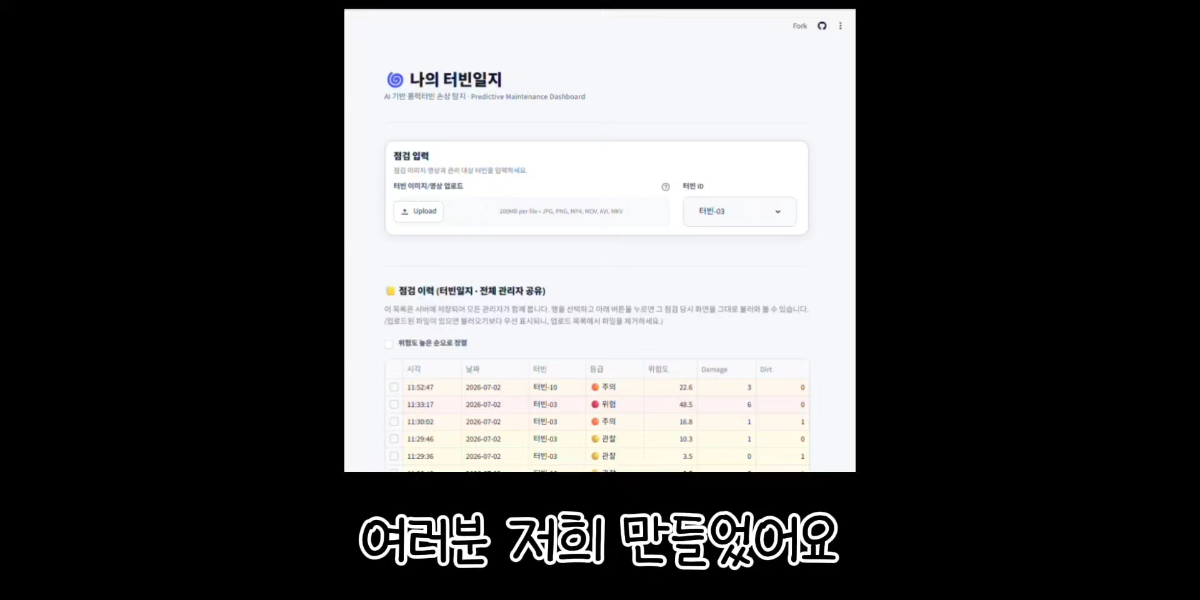
위
21

